Slide 1

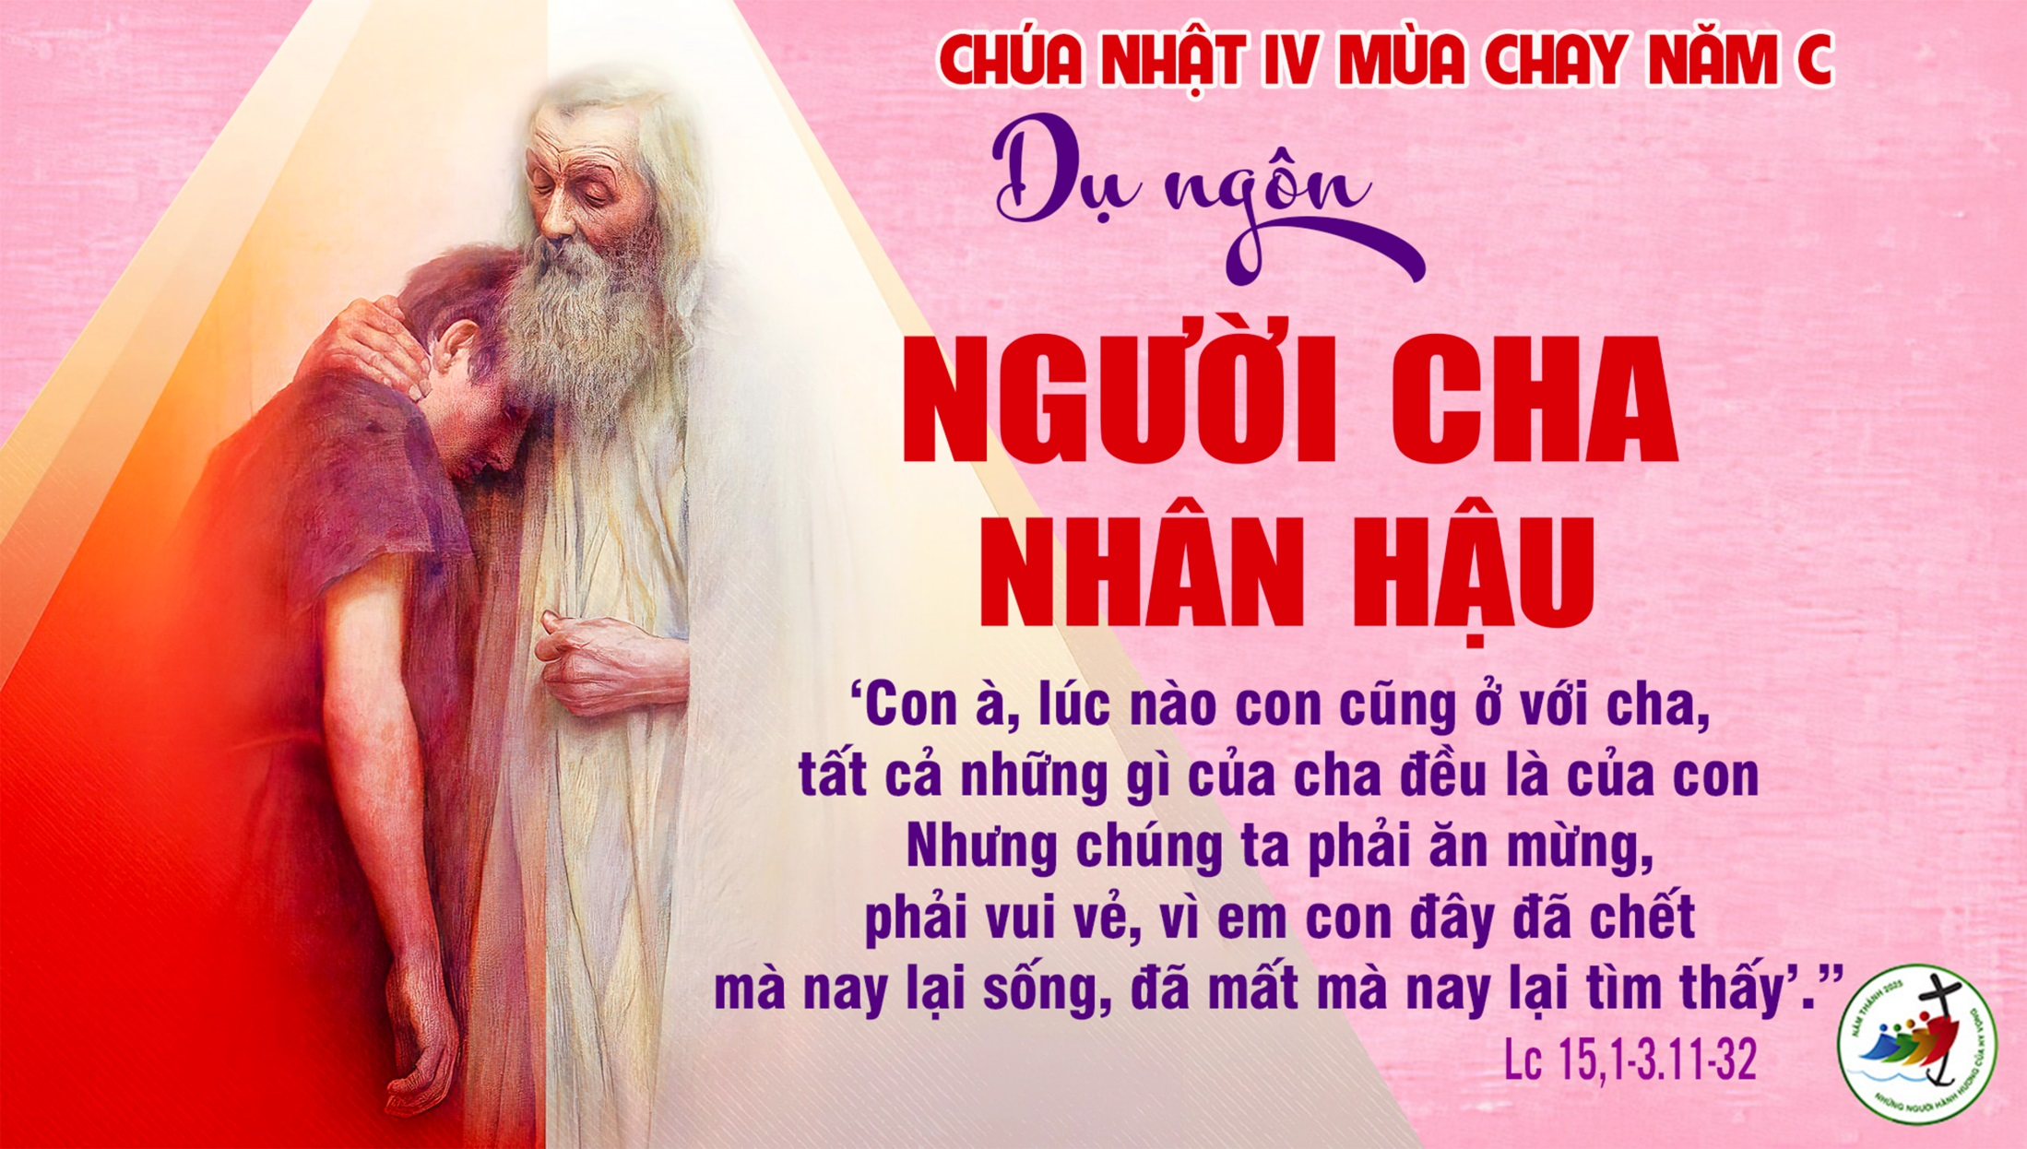

Slide 2
Tập Hát Cộng Đoàn

Slide 3
Đk: Hãy nếm thử mà coi cho biết Chúa thiện hảo dường bao.

Slide 4
Tôi sẽ trỗi dậy và trở về với cha tôi và thưa người rằng: “Thưa Cha con đã đắc tội với trời và với Cha”
Câu Xướng Trước Phúc Âm

Slide 6
Ca Nhập Lễ Chúa Quyết Trở Về
Martino

Slide 7
Đk: Tin lòng Cha bao dung như khung trời bát ngát con ước mơ trở về xa lánh bao lỗi lầm. Tin lòng Cha thương con, như trăng tròn khôn ví, con quyết trở về nhà để sống trong tình Cha.

Slide 8
Tk1: Xin nhìn con đau thương, xin nhìn con khốn đốn, xin nhìn con mọn hèn mà xoá đi tội khiên.

Slide 9
Đk: Tin lòng Cha bao dung như khung trời bát ngát con ước mơ trở về xa lánh bao lỗi lầm. Tin lòng Cha thương con, như trăng tròn khôn ví, con quyết trở về nhà để sống trong tình Cha.

Slide 10
Tk2: Xin dủ tình thương con, suối tình yêu bao la, theo lượng Chúa hải hà rửa con hết tội nhơ.

Slide 11
Đk: Tin lòng Cha bao dung như khung trời bát ngát con ước mơ trở về xa lánh bao lỗi lầm. Tin lòng Cha thương con, như trăng tròn khôn ví, con quyết trở về nhà để sống trong tình Cha.

Slide 12
Tk3: Xin rửa con trinh trong, tinh tuyền hơn tuyết trắng, cho hồn vơi sầu buồn thần trí con mạnh tin.

Slide 13
Đk: Tin lòng Cha bao dung như khung trời bát ngát con ước mơ trở về xa lánh bao lỗi lầm. Tin lòng Cha thương con, như trăng tròn khôn ví, con quyết trở về nhà để sống trong tình Cha.

Slide 15
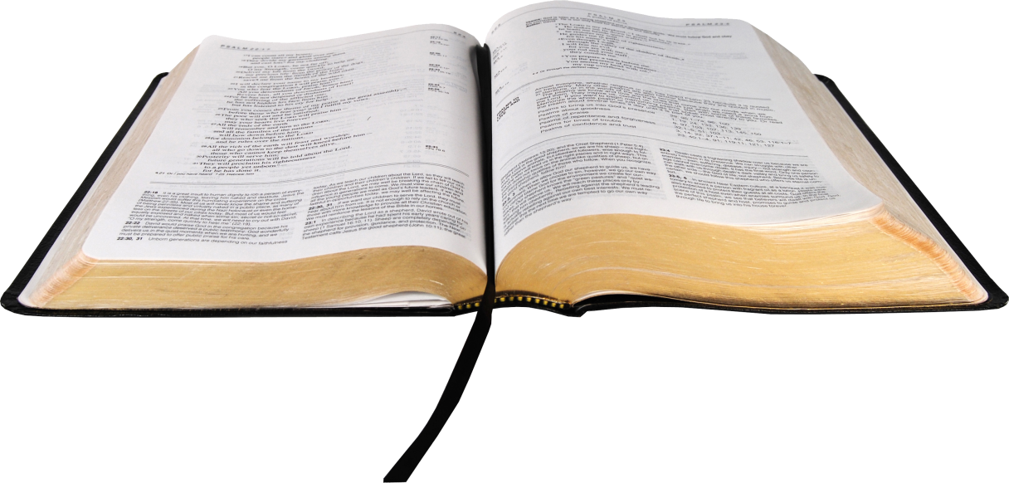
Bài đọc 1:
Sau khi vào Đất Hứa, dân Chúa mừng lễ Vượt Qua.
Bài trích sách Giô-suê.

Slide 16
THÁNH VỊNH 33
CHÚA NHẬT IV MÙA CHAY
Năm C
Lm Kim Long
03 Câu

Slide 17
Đk: Hãy nếm thử mà coi cho biết Chúa thiện hảo dường bao.

Slide 18
Tk1: Tôi luôn luôn ca tụng Chúa, câu hát mừng Ngài chẳng ngớt trên môi. Chúa đã làm tôi hãnh diện, xin các bạn nghèo nghe nói mà vui lên.

Slide 19
Đk: Hãy nếm thử mà coi cho biết Chúa thiện hảo dường bao.

Slide 20
Tk2: Xin theo tôi ca ngợi Chúa, ta hãy hiệp lời mừng chúc Uy Danh. Chúa đáp lời tôi khẩn cầu, cho thoát mọi điều kinh hãi và lo âu.

Slide 21
Đk: Hãy nếm thử mà coi cho biết Chúa thiện hảo dường bao.

Slide 22
Tk3: Ai hân hoan trông về Chúa, luôn sẽ chẳng còn nhục nhã hổ ngươi. Tiếng kẻ nghèo đây khấn nài, Thiên Chúa ưng nhận cho thoát mọi nguy nan.

Slide 23
Đk: Hãy nếm thử mà coi cho biết Chúa thiện hảo dường bao.

Slide 24

Bài đọc 2:
Thiên Chúa đã cho chúng ta được hoà giải với Người, nhờ Đức Ki-tô.
Bài trích thư thứ hai của thánh Phao-lô tông đồ gửi tín hữu Cô-rin-tô.

Slide 25
Tôi sẽ trỗi dậy và trở về với cha tôi và thưa người rằng: “Thưa Cha con đã đắc tội với trời và với Cha”
Câu Xướng Trước Phúc Âm

Slide 27
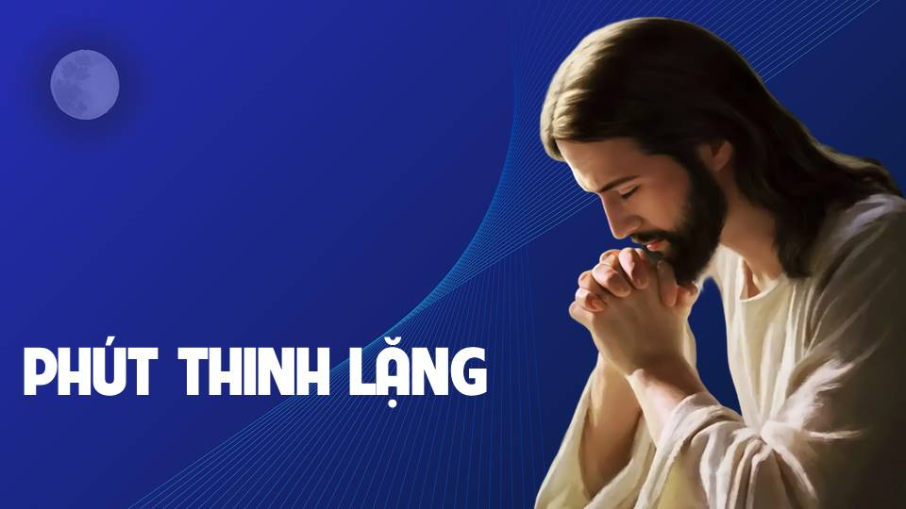

Slide 28
KINH TIN KÍNH

Slide 29
Tôi tin kính một Thiên Chúa là Cha toàn năng, Đấng tạo thành trời đất, muôn vật hữu hình và vô hình.

Slide 30
Tôi tin kính một Chúa Giêsu Kitô, Con Một Thiên Chúa, Sinh bởi Đức Chúa Cha từ trước muôn đời.

Slide 31
Người là Thiên Chúa bởi Thiên Chúa, Ánh Sáng bởi Ánh Sáng, Thiên Chúa thật bởi Thiên Chúa thật,

Slide 32
được sinh ra mà không phải được tạo thành, đồng bản thể với Đức Chúa Cha: nhờ Người mà muôn vật được tạo thành.

Slide 33
Vì loài người chúng ta và để cứu độ chúng ta, Người đã từ trời xuống thế.

Slide 34
Bởi phép Đức Chúa Thánh Thần, Người đã nhập thể trong lòng Trinh Nữ Maria, và đã làm người.

Slide 35
Người chịu đóng đinh vào thập giá vì chúng ta, thời quan Phongxiô Philatô; Người chịu khổ hình và mai táng, ngày thứ ba Người sống lại như lời Thánh Kinh.

Slide 36
Người lên trời, ngự bên hữu Đức Chúa Cha, và Người sẽ lại đến trong vinh quang để phán xét kẻ sống và kẻ chết, Nước Người sẽ không bao giờ cùng.

Slide 37
Tôi tin kính Đức Chúa Thánh Thần là Thiên Chúa và là Đấng ban sự sống, Người bởi Đức Chúa Cha và Đức Chúa Con mà ra,

Slide 38
Người được phụng thờ và tôn vinh cùng với Đức Chúa Cha và Đức Chúa Con: Người đã dùng các tiên tri mà phán dạy.

Slide 39
Tôi tin Hội Thánh duy nhất thánh thiện công giáo và tông truyền.

Slide 40
Tôi tuyên xưng có một Phép Rửa để tha tội. Tôi trông đợi kẻ chết sống lại và sự sống đời sau. Amen.

Slide 41

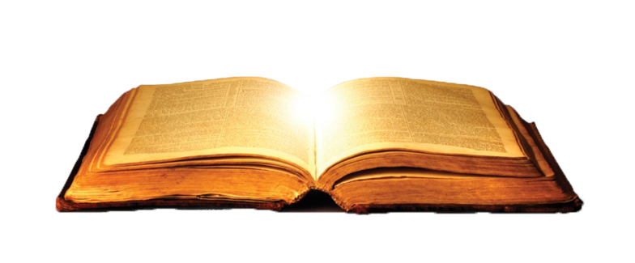
LỜI NGUYỆN TÍN HỮU
CHÚA NHẬT IV MÙA CHAY NĂM C
Anh chị em thân mến, Thiên Chúa là một người Cha giàu lòng thương xót. Người không muốn kẻ gian ác phải chết, nhưng muốn họ sám hối ăn năn để được sống. Tin tưởng vào tình thương tha thứ của Chúa, chúng ta cùng dâng lời cầu xin.

Slide 42

Lạy Cha Rất Thánh
Lm. Vuong Diệu

Slide 43
Tk1: Lạy Cha rất thánh ! Xin thương nhận của lễ trong sạch này. Đoàn con dâng Chúa để ngợi khen, để tạ ơn, để cầu xin, để đền bù muôn tội lỗi nhân gian.

Slide 44
Đk: Xin dâng lên, cùng xin dâng lên, hợp với lễ vật chí thánh thuần khiết. Xin dâng lên, cùng xin dâng lên, cả thân xác, cả tâm trí trọn đời.

Slide 45
Tk2: Lạy Cha rất thánh ! Xin chúc lành của lễ trong sạch này. Đoàn con dâng Chúa cả hồn xác, cả đời sống, Mọi khổ đau, để hiệp lại với của lễ hy sinh.

Slide 46
Đk: Xin dâng lên, cùng xin dâng lên, hợp với lễ vật chí thánh thuần khiết. Xin dâng lên, cùng xin dâng lên, cả thân xác, cả tâm trí trọn đời.

Slide 48
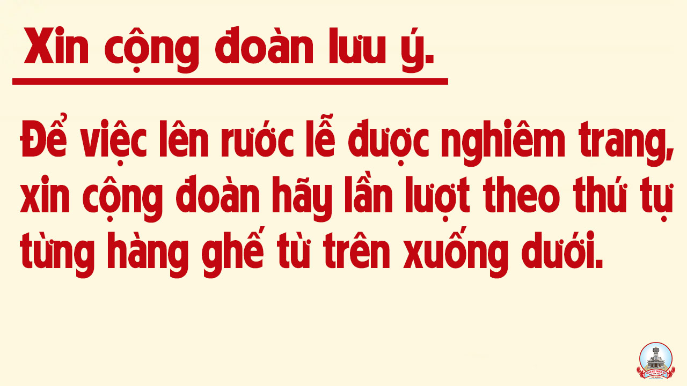

Slide 49


Slide 50
Lạy Cha trên trời/ Xin cho ơn đức tin mà Cha ban tặng chúng con/ trong Chúa Giêsu Kitô Con Cha/ và Anh của chúng con/ cùng ngọn lửa đức ái được thắp lên trong tâm hồn chúng con bởi Chúa Thánh Thần/

Slide 51
khơi dậy trong chúng con niềm hy vọng hồng phúc/ hướng về Nước Cha trị đến / Xin ân sủng Cha biến đổi chúng con/ thành những người miệt mài vun trồng hạt giống Tin Mừng/

Slide 52
Ước gì những hạt giống ấy/ biến đổi từ bên trong nhân loại và toàn thể vũ trụ này/ trong khi vững lòng mong đợi trời mới đất mới/ lúc mà quyền lực Sự Dữ sẽ bị đánh bại/ và vinh quang Cha sẽ chiếu sáng muôn đời/

Slide 53
Xin cho ân sủng của Năm Thánh này/ khơi dậy trong chúng con/ là Những Người Lữ Hành Hy Vọng/ niềm khao khát kho tàng ở trên trời/ đồng thời cũng làm lan tỏa trên khắp thế giới/

Slide 54
niềm vui và sự bình an của Đấng Cứu Chuộc chúng con/ Xin tôn vinh và ngợi khen Cha là Thiên Chúa chúng con/ Cha đáng chúc tụng mãi muôn đời. Amen.

Slide 56
Ca Nguyện Hiệp Lễ
Cha Ơi Con Đã Về
Nguyễn Quang Hiển

Slide 57
Tk1: Một người ngồi trong nắng, mắt buồn đẫm lệ tuôn. Ngậm bờ môi cay đắng mơ từng hạt cơm ngon. Ngày vui giờ đã buồn, những cơn say đã tàn. Còn đâu chiều ca múa đêm lạc hoan.

Slide 58
Đk: Cha ơi nay con đã về, tội đầy cùng trời với Cha, Bao nhiêu tháng năm hoang đàng một lần ghi dấu ăn năn. Con xin làm người tôi hầu trọn đời bên Cha dấu yêu. Rồi mai những khi u sầu, còn được tình Cha xót thương nhiều.

Slide 59
Tk2: Người ngồi nghe thương nhớ, ôi buồn phút quạnh hiu! Nào người chia cơm áo, đâu người hằng thương yêu? Còn chăng người cha hiền những đêm thâu ưu phiền! Về thôi và hãy nói với Cha rằng:

Slide 60
Đk: Cha ơi nay con đã về, tội đầy cùng trời với Cha, Bao nhiêu tháng năm hoang đàng một lần ghi dấu ăn năn. Con xin làm người tôi hầu trọn đời bên Cha dấu yêu. Rồi mai những khi u sầu, còn được tình Cha xót thương nhiều.

Slide 61
Tk3: Một người đi trong gió, bước lần quãng đường xưa. Tìm về nơi xa đó trút một đời u mê. Chiều nay người đã về, khóc trong tay Cha già. Ngậm vui và khẽ nói với Cha rằng:

Slide 62
Đk: Cha ơi nay con đã về, tội đầy cùng trời với Cha, Bao nhiêu tháng năm hoang đàng một lần ghi dấu ăn năn. Con xin làm người tôi hầu trọn đời bên Cha dấu yêu. Rồi mai những khi u sầu, còn được tình Cha xót thương nhiều. CODA: Cha ơi! Con đã về.

Slide 65
Ca Kết Lễ
Về Bến Thiên Đàng
Minh Đệ

Slide 66
Đk: Nguyện xin Thánh cả Giuse quyền cao sang, rầy đang no đầy muôn phúc trên ngai vàng. Cứu giúp chúng con thế trần lầm than. Ngày đêm mong về nơi yên vui phúc nhàn.

Slide 67
Tk1: Mịt mù đêm tối mây che khuất quê bằng yên. Lòng con xao xuyến sóng gió hầu tan con thuyền. Trần gian giữa cơn hiểm nguy sóng gió con thuyền hằng trôi. Xin Cha thương dắt con về bến an vui sáng ngời.

Slide 68
Đk: Nguyện xin Thánh cả Giuse quyền cao sang, rầy đang no đầy muôn phúc trên ngai vàng. Cứu giúp chúng con thế trần lầm than. Ngày đêm mong về nơi yên vui phúc nhàn.

Slide 69
Tk2: Dạt dào trên sóng con luôn vững tâm cậy trông. Đời con đang sống xin cho hồn con trắng trong. Lạy Cha khắp trong trần gian đâu thấy những ngày bình yên. Xin Cha thương dắt con về bến yên vui Thiêng Đàng.

Slide 70
Đk: Nguyện xin Thánh cả Giuse quyền cao sang, rầy đang no đầy muôn phúc trên ngai vàng. Cứu giúp chúng con thế trần lầm than. Ngày đêm mong về nơi yên vui phúc nhàn.

Slide 71
Tk3: Mẹ ấm lòng hoan lạc tuy tim mình như dao sắc đã thủng sâu. Trời chiều nay tầng mây u ám, nhưng tim Mẹ luôn hy vọng trên gian trần đã sáng muôn hồn người.

Slide 72
Đk: Nguyện xin Thánh cả Giuse quyền cao sang, rầy đang no đầy muôn phúc trên ngai vàng. Cứu giúp chúng con thế trần lầm than. Ngày đêm mong về nơi yên vui phúc nhàn.

